Slide 1
Date对象

Slide 2
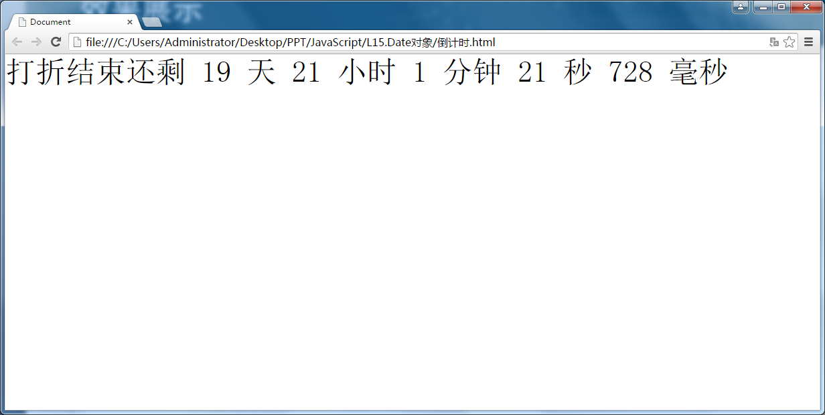
效果展示

Slide 3
教学目标
Date对象
获取时间
设置时间

Slide 4
Date对象
创建时间对象
var t = new Date();
获取当前时间
getHours 获取当前小时数
getMinutes 获取当前分钟数
getSeconds 获取当前的秒数
语法：var 变量名 = getHours();

Slide 5
Date对象获取本地时间
getFullYear(); 获取4位数的年份
getMonth(); 获取月份，从0开始，0表示1月
getDate(); 获取月份中的天数
getDay(); 获取是周几，从0开始
getMilliseconds(); 获取当前的毫秒数
getTime(); 获取从1970年1月1日至今的毫秒数

Slide 6
Date对象获取UTC时间
getUTCFullYear(); 获取UTC日期的4位数年份
getUTCMonth(); 获取UTC日期月份，从0开始
getUTCDate(); 获取UTC日期月份中的天数
getUTCDay(); 获取UTC日期的周几，从0开始
getUTCHours(); 获取UTC日期的小时数，0-23
getUTCMinutes(); 获取UTC日期的分钟数，0-59
getUTCSeconds(); 获取UTC日期的秒数，0-59
getUTCMilliseconds();获取UTC日期的毫秒数

Slide 7
设置时间
new Date(time);
console.log(time)为从1970年1月1日至设置时间的毫秒数
new Date(‘May 17 , 2015’);
new Date("May 17, 2015 13:25:17");
new Date(2015,4,17);
new Date(2015,4,17,13,25,17);

Slide 8
设置本地时间
setFullYear(); 设置4位数的年份
setMonth(); 设置月份，从0开始，0表示1月
setDate(); 设置月份中的天数
setHours(); 设置当前的小时数，0-23
setMinutes(); 设置当前的分钟数，0-59
setSeconds(); 设置当前的秒数，0-59
setMilliseconds(); 设置当前的毫秒数
setTime(); 设置从1970年1月1日到现在的毫秒数

Slide 9
设置UTC时间
setUTCFullYear(); 设置4位数的年份
setUTCMonth(); 设置月份，从0开始，0表示1月
setUTCDate(); 设置月份中的天数
setUTCHours(); 设置当前的小时数，0-23
setUTCMinutes(); 设置当前的分钟数，0-59
setUTCSeconds(); 设置当前的秒数，0-59
setUTCMilliseconds(); 设置当前的毫秒数
setUTCTime(); 设置从1970年1月1日至今的毫秒数

Slide 10
总结
如何获取本地时区时间
如何设置年、月、日、时、分、秒

Slide 11
练习
如何计算一个函数运行时间
如何制作一个时钟
倒计时效果

